Slide 1
화면 설계(UI 명세서)
<007>

Slide 2
변경 이력
일자 | 버전 | 변경 내역 | 작성자
2019.04.15 | 0.1 | 초안작성 | 신창호
2019.04.15 | 0.2 | UI 초기화면 작성 | 김준기
2019.04.16 | 0.3 | UI 회원가입 화면 작성 | 김준기
2019.04.18 | 0.5 | System map 작성 | 신창호
2019.04.19 | 0.6 | UI 메인 화면 작성 | 김준기
2019.04.20 | 0.7 | System Process 작성 | 이소현
2019.04.23 | 0.8 | UI task 관리 화면 작성 | 이소현
2019.04.27 | 0.9 | UI task 수정 | 김형택

Slide 3
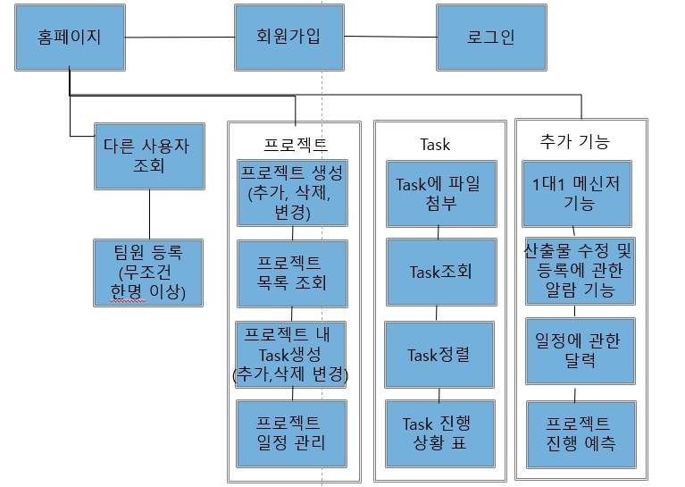
System Map

Slide 4
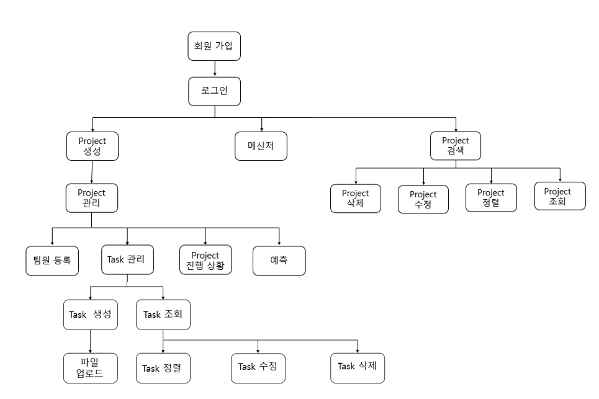
System Process 정의

Slide 5
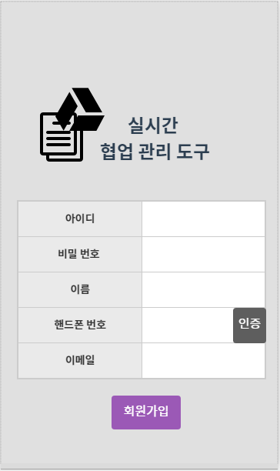
프로젝트 명 | 실시간 협업 관리 도구 | 문서 명 | UI 명세서
화면 명 | 회원가입 화면 | 화면 ID | SC001 | 버전 | 2019.05.01
관련 Use Case ID | UC001
실시간 협업 관리 도구의 로그인 화면이다..
화면 순서
화면 순서
로그인 버튼을 누르면 메인 화면으로 이동한다.
회원가입 버튼을 누르면 회원 가입 화면으로 이동한다.
아이디 찾기를 클릭하면 아이디를 찾기 위한 웹사이트 화면으로 이동한다.
비밀번호 찾기를 클릭하면 비밀번호를 찾기 위한 웹사이트 화면으로 이동한다.
칸에 들어갈 내용들을 다 기입하고 회원가입 버튼을 누르면
회원가입이 완료된다.
UI 요구사항
배경색은 연한 회색(RGB값) 으로 한다.
폰트는 맑은 고딕을 사용한다.
각 항목명은 직관적으로 한다.
로그인, 회원가입은 버튼으로 한다.
1

Slide 6
프로젝트 명 | 실시간 협업 관리 도구 | 문서 명 | UI 명세서
화면 명 | 회원가입 화면 | 화면 ID | SC001 | 버전 | 2019.05.01
관련 Use Case ID | UC001
화면 입/출력 정보일람
번호 | I/O | I/O 명 | 항목 속성
1 | I | 아이디 입력 | Text Box
2 | I | 비밀번호 입력 | Text Box
3 | I | 이름 입력 | Text Box
4 | I | 핸드폰 번호 입력 | Text Box
5 | I | 이메일 입력 | Text Box
6 | O | 핸드폰 번호 인증 | Push Button
7 | I/O | 회원가입 | Push Button
1
2
3
4
6
5
7

Slide 7
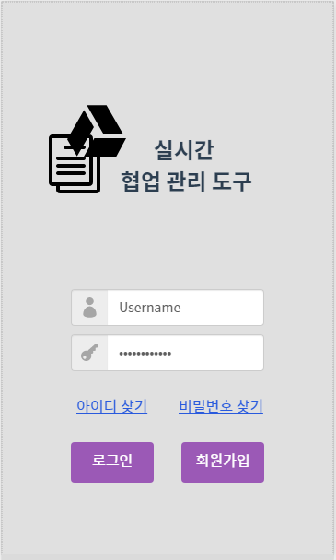
프로젝트 명 | 실시간 협업 관리 도구 | 문서 명 | UI 명세서
화면 명 | 로그인 화면 | 화면 ID | SC002 | 버전 | 2019.05.01
관련 Use Case ID | UC002
실시간 협업 관리 도구의 로그인 화면이다..
화면 순서
로그인 버튼을 누르면 메인 화면으로 이동한다.
회원가입 버튼을 누르면 회원 가입 화면으로 이동한다.
아이디 찾기를 클릭하면 아이디를 찾기 위한 웹사이트 화면으로 이동한다.
비밀번호 찾기를 클릭하면 비밀번호를 찾기 위한 웹사이트 화면으로 이동한다.
UI 요구사항
배경색은 연한 회색(RGB값) 으로 한다.
폰트는 맑은 고딕을 사용한다.
각 항목명은 직관적으로 한다.
로그인, 회원가입은 버튼으로 한다.
아이디 찾기와 비밀번호 찾기는 하이퍼링크 형식으로 한다.

Slide 8
프로젝트 명 | 실시간 협업 관리 도구 | 문서 명 | UI 명세서
화면 명 | 로그인 화면 | 화면 ID | SC002 | 버전 | 2019.05.01
관련 Use Case ID | UC002
화면 입/출력 정보일람
번호 | I/O | I/O 명 | 항목 속성
1 | I | 아이디 입력 | Text Box
2 | I | 비밀번호 입력 | Text Box
3 | I/O | 로그인 | Push Button
4 | I/O | 회원가입 | Push Button
5 | I/O | 아이디 찾기 | Push Button
6 | I/O | 비밀번호 찾기 | Push Button
1
2
5
6
3
4
1

Slide 9
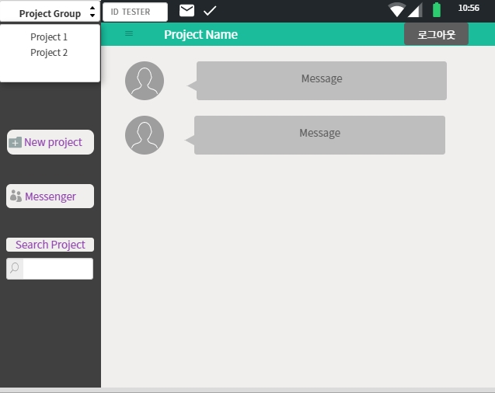
프로젝트 명 | 실시간 협업 관리 도구 | 문서 명 | UI 명세서
화면 명 | 메인 화면, 메신저 | 화면 ID | SC003 | 버전 | 2019.05.03
관련 Use Case ID | UC003, UC018
협업 관리 도구의 메인 화면이다.
화면 순서
목록2
프로젝트 그룹과 그룹내의 목록을 확인할 수 있도록 List형태로 표시한다.
프로젝트 생성 버튼을 누르면 새로운 프로젝트를 생성할 수 있다.
1대1 메신저 기능을 통해 실시간 소통을 할 수 있도록 한다.
파일 첨부 버튼을 통해 프로젝트와 관련한 파일을 첨부할 수 있다.
프로젝트 그룹을 선택하면 프로젝트 목록 화면으로 이동함과 동시에 프로젝트 목록들을 선택할 수 있다.
목록3
UI 요구사항
배경색은 하얀색(RGB값)으로 한다.
가장자리는 검은색(RGB값)으로 한다.
메뉴 목록을 표시하기 위해 회색(RGB값)으로 한다.
폰트는 맑은 고딕을 사용한다.
각 항목명은 직관적으로 한다.
팀원 등록, 프로젝트 생성 , Task 옵션, 파일첨부, 전송은 버튼으로 한다.
전송

Slide 10
프로젝트 명 | 실시간 협업 관리 도구 | 문서 명 | UI 명세서
화면 명 | 메인 화면, 메신저 | 화면 ID | SC003 | 버전 | 2019.05.03
관련 Use Case ID | UC003, UC018
화면 입/출력 정보일람
번호 | I/O | I/O 명 | 항목 속성
1 | I/O | 프로젝트 선택 | Drop Down
2 | I/O | New Project | Push Button
3 | I/O | Messenger | Push Button
4 | I/O | Search Project | Push Button
5 | I | Text 입력 | Text Box
6 | I | 로그아웃 | Push Button
7 | I | 대화 입력 | Text Box
8 | O | 전송 | Push Button
1
6
2
3
4
5
7
8
전송

Slide 11
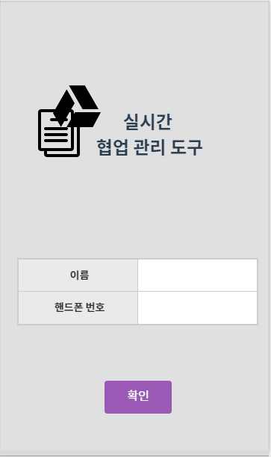
프로젝트 명 | 실시간 협업 관리 도구 | 문서 명 | UI 명세서
화면 명 | 아이디 찾기 화면 | 화면 ID | SC004 | 버전 | 2019.05.01
관련 Use Case ID | UC004
실시간 협업 관리 도구의 비밀번호 찾기 화면이다..
화면 순서
이름과 휴대폰 번호가 사용자의 정보와 일치하면 사용자의 ID를 제공한다.
인증을 한 후 확인 버튼을 누르면 아이디를 알 수 있다.
UI 요구사항
배경색은 연한 회색(RGB값) 으로 한다.
폰트는 맑은 고딕을 사용한다.
각 항목명은 직관적으로 한다.
확인은 버튼으로 한다.

Slide 12
프로젝트 명 | 실시간 협업 관리 도구 | 문서 명 | UI 명세서
화면 명 | 아이디 찾기 화면 | 화면 ID | SC004 | 버전 | 2019.05.01
관련 Use Case ID | UC004
화면 입/출력 정보일람
번호 | I/O | I/O 명 | 항목 속성
1 | I | 이름 입력 | Text Box
2 | I | 전화번호 입력 | Text Box
3 | I/O | 확인 | Push Button
1
2
3

Slide 13
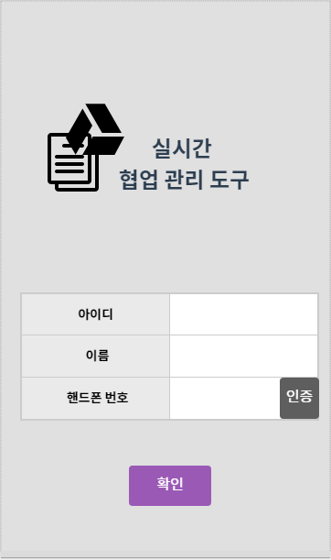
프로젝트 명 | 실시간 협업 관리 도구 | 문서 명 | UI 명세서
화면 명 | 비밀번호 찾기 화면 | 화면 ID | SC005 | 버전 | 2019.05.01
관련 Use Case ID | UC005
실시간 협업 관리 도구의 비밀번호 찾기 화면이다..
화면 순서
인증 버튼을 누르면 휴대폰으로 인증메시지를 전송하고 휴대폰에서 인증 확인을 누르면 인증이 완료가 된다. 이 때, 입력한 주민등록 번호와 휴대폰 번호가 등록된 주민등록 번호가 일치해야 인증이 완료된다.
인증을 한 후 확인 버튼을 누르면 비밀번호를 알 수 있다.
UI 요구사항
배경색은 연한 회색(RGB값) 으로 한다.
폰트는 맑은 고딕을 사용한다.
각 항목명은 직관적으로 한다.
로그인, 회원가입은 버튼으로 한다.
아이디 찾기와 비밀번호 찾기는 하이퍼링크 형식으로 한다.

Slide 14
프로젝트 명 | 실시간 협업 관리 도구 | 문서 명 | UI 명세서
화면 명 | 비밀번호 찾기 화면 | 화면 ID | SC005 | 버전 | 2019.05.01
관련 Use Case ID | UC005
화면 입/출력 정보일람
번호 | I/O | I/O 명 | 항목 속성
1 | I | 아이디 입력 | Text Box
2 | I | 이름 입력 | Text Box
3 | I | 핸드폰 번호 입력 | Text Box
4 | I/O | 핸드폰 번호 인증 | Push Button
5 | I/O | 확인 | Push Button
1
2
3
4
5
1

Slide 15
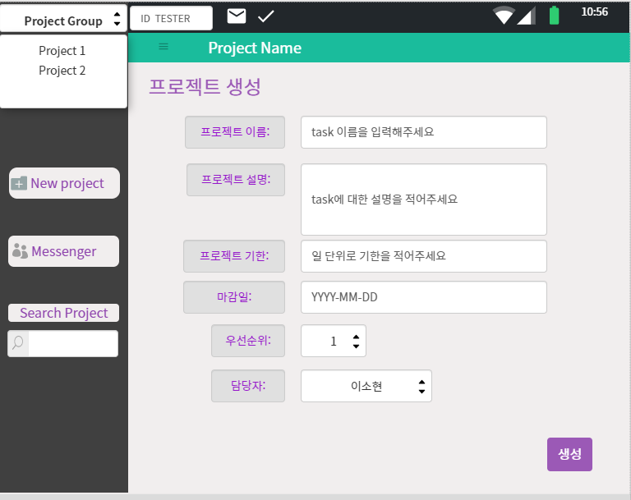

프로젝트 명 | 실시간 협업 관리 도구 | 문서 명 | UI 명세서
화면 명 | 프로젝트 생성 화면 | 화면 ID | SC006 | 버전 | 2019.05.03
관련 Use Case ID | UC008
협업 관리 도구의 프로젝트 생성 화면이다.
화면 순서
목록2
새로운 프로젝트를 생성하는 화면이다.
프로젝트의 이름, 설명 기한 마감일, 우선순위, 담당자를 설정할 수 있다.
반드시 한명 이상의 팀원이 필요하므로 팀원 등록 버튼을 눌러 팀원을 등록해야 한다.
목록3
UI 요구사항
배경색은 하얀색(RGB값)으로 한다.
가장자리는 검은색(RGB값)으로 한다.
메뉴 목록을 표시하기 위해 회색(RGB값)으로 한다.
폰트는 맑은 고딕을 사용한다.
각 항목명은 직관적으로 한다.
팀원 등록, 프로젝트 생성 , Task 옵션, 파일첨부, 전송은 버튼으로 한다.

Slide 16
프로젝트 명 | 실시간 협업 관리 도구 | 문서 명 | UI 명세서
화면 명 | 프로젝트 생성 화면 | 화면 ID | SC006 | 버전 | 2019.05.03
관련 Use Case ID | UC008
화면 입/출력 정보일람
번호 | I/O | I/O 명 | 항목 속성
1 | I/O | 프로젝트 이름 | Text Box
2 | I/O | 프로젝트 설명 | Text Box
3 | I/O | 프로젝트 기한 | Text Box
4 | I/O | 마감일 | Text Box
5 | I | 우선 순위 | Drop Down
6 | I | 담당자 | Drop Down
7 | I | 팀원 등록 | Push Button
8 | I | 생성 | Push Button
1
2
3
4
5
6
7
8

Slide 17
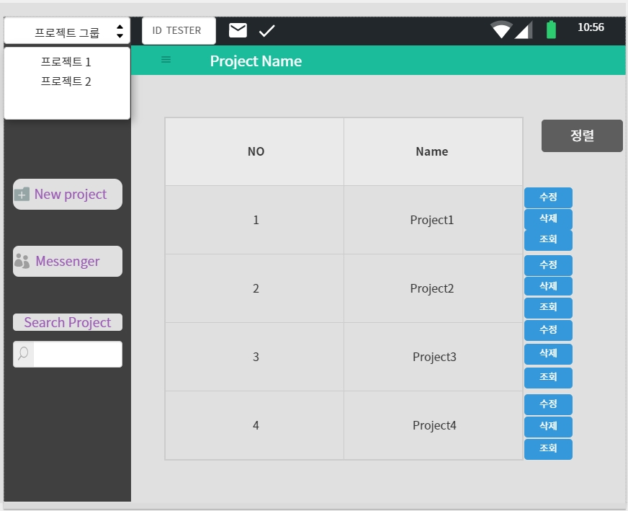
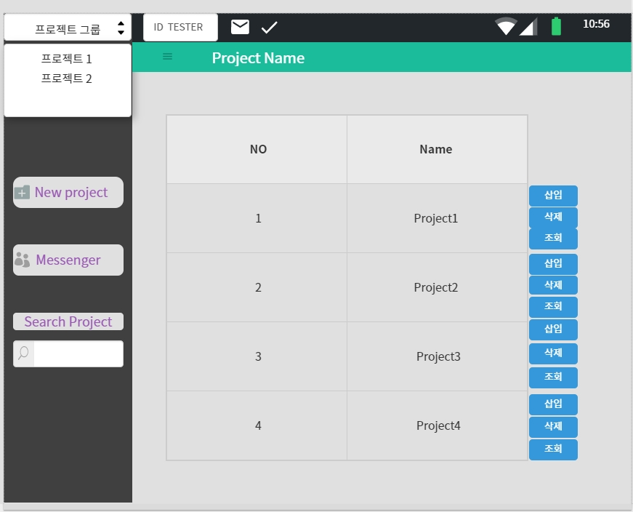
프로젝트 명 | 실시간 협업 관리 도구 | 문서 명 | UI 명세서
화면 명 | 프로젝트 목록 ,삭제 화면 | 화면 ID | SC007 | 버전 | 2019.05.03
관련 Use Case ID | UC009, UC010, UC011
협업 관리 도구의 프로젝트 목록 화면이다.
화면 순서
목록2
프로젝트 그룹과 그룹내의 목록을 확인할 수 있도록 List형태로 표시한다.
각 프로젝트마다 수정,삭제,조회 버튼이 있다.
수정 버튼을 누를 시 프로젝트 수정 화면으로 이동한다.
삭제 버튼을 누를 시 해당 프로젝트가 삭제된다.
조회 버튼을 누를 시 해당 프로젝트의 현재 진행상황 화면으로 이동한다.
목록3
UI 요구사항
배경색은 하얀색(RGB값)으로 한다.
가장자리는 검은색(RGB값)으로 한다.
메뉴 목록을 표시하기 위해 회색(RGB값)으로 한다.
폰트는 맑은 고딕을 사용한다.
각 항목명은 직관적으로 한다.
각 프로젝트의 수정,삭제,조회 버튼은 파란색(RGB값)으로 한다.

Slide 18
프로젝트 명 | 실시간 협업 관리 도구 | 문서 명 | UI 명세서
화면 명 | 프로젝트 목록 ,삭제 화면 | 화면 ID | SC007 | 버전 | 2019.05.03
관련 Use Case ID | UC009, UC010, UC011
화면 입/출력 정보일람
번호 | I/O | I/O 명 | 항목 속성
1 | I | 수정 | Push Button
2 | I | 삭제 | Push Button
3 | I | 조회 | Push Button
목록2
목록3
1
2
3

Slide 19
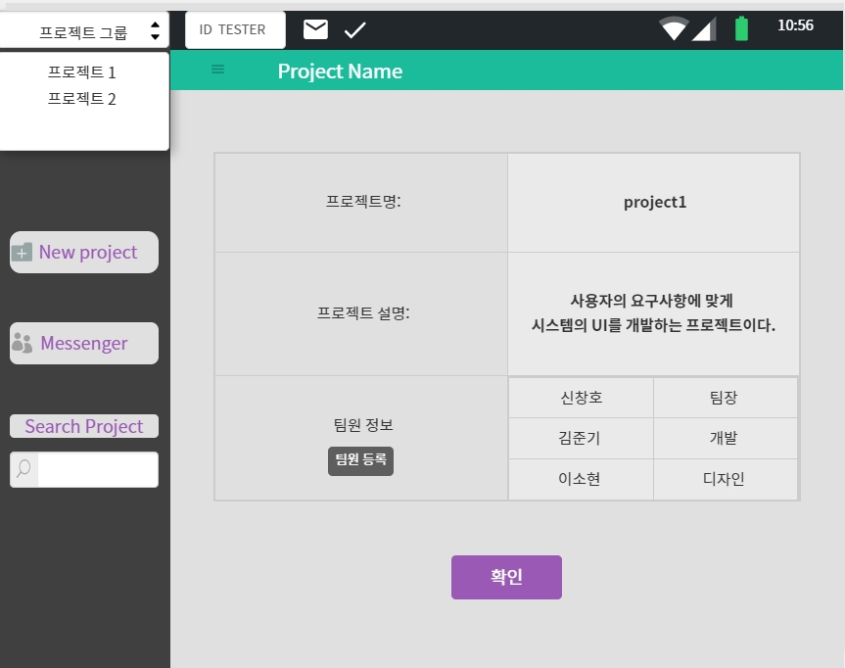
프로젝트 명 | 실시간 협업 관리 도구 | 문서 명 | UI 명세서
화면 명 | 프로젝트 조회 화면 | 화면 ID | SC008 | 버전 | 2019.05.03
관련 Use Case ID | UC011
협업 관리 도구의 프로젝트 조회 화면이다.
화면 순서
목록2
현재 프로젝트의 이름과 구체적인 프로젝트의 내용을 나타낸 화면이다.
현재 프로젝트에 참여하고 있는 팀원들을 조회,등록 할 수 있다.
프로젝트 명 검색과 프로젝트 그룹 바에서 선택을 통해 화면에 확인할 수 있다.
팀원 등록 버튼 클릭 시 팀원 등록 페이지로 넘어간다.
목록3
UI 요구사항
배경색은 하얀색(RGB값)으로 한다.
가장자리는 검은색(RGB값)으로 한다.
메뉴 목록을 표시하기 위해 회색(RGB값)으로 한다.
폰트는 맑은 고딕을 사용한다.
각 항목명은 직관적으로 한다.
이전화면으로 돌아가기 위한 확인 버튼은 보라색(RGB값)으로 한다.

Slide 20
프로젝트 명 | 실시간 협업 관리 도구 | 문서 명 | UI 명세서
화면 명 | 프로젝트 조회 화면 | 화면 ID | SC008 | 버전 | 2019.05.03
관련 Use Case ID | UC011
화면 입/출력 정보일람
번호 | I/O | I/O 명 | 항목 속성
1 | I | 팀원 등록 | Push Button
2 | I | 확인 | Push Button
목록2
목록3
1
2

Slide 21
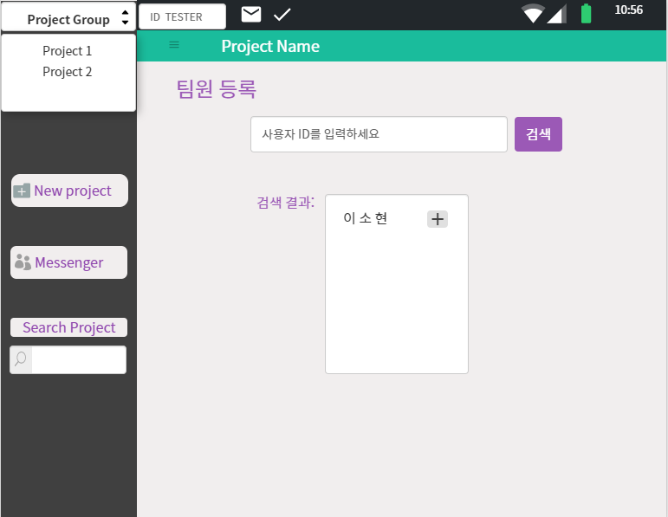
프로젝트 명 | 실시간 협업 관리 도구 | 문서 명 | UI 명세서
화면 명 | 팀원 등록 화면 | 화면 ID | SC009 | 버전 | 2019.05.03
관련 Use Case ID | UC006, UC007
협업 관리 도구의 팀원 등록 화면이다.
화면 순서
화면 순서
목록2
등록하려는 사용자의 ID를 입력받는다.
검색 버튼을 누르면 검색 결과가 나온다.
추가 버튼으로 원하는 사용자를 팀원으로 등록한다.
목록3
UI 요구사항
배경색은 눈이 편한 밝은 색으로(RGB값) 한다.
가장자리는 검은색(RGB값)으로 한다.
메뉴 목록을 표시하기 위해 회색(RGB값)으로 한다.
폰트는 맑은 고딕을 사용한다.
각 항목명은 직관적으로 한다.
이전화면으로 돌아가기 위한 확인 버튼은 보라색(RGB값)으로 한다.

Slide 22
프로젝트 명 | 실시간 협업 관리 도구 | 문서 명 | UI 명세서
화면 명 | 팀원 등록 화면 | 화면 ID | SC009 | 버전 | 2019.05.03
관련 Use Case ID | UC006, UC007
화면 입/출력 정보일람
번호 | I/O | I/O 명 | 항목 속성
1 | I/O | 사용자 아이디 입력 | Text
2 | I/O | 추가 | Push Button
3 | I/o | 확인 | Push Button
화면 입/출력 정보일람
번호 | I/O | I/O 명 | 항목 속성
1 | I | 사용자 ID 입력 | Text Box
2 | I | ID 검색 | Push Button
3 | O | 검색 결과 | Text
4 | I | 팀원 등록 | Push Button
1
2
3
4

Slide 23
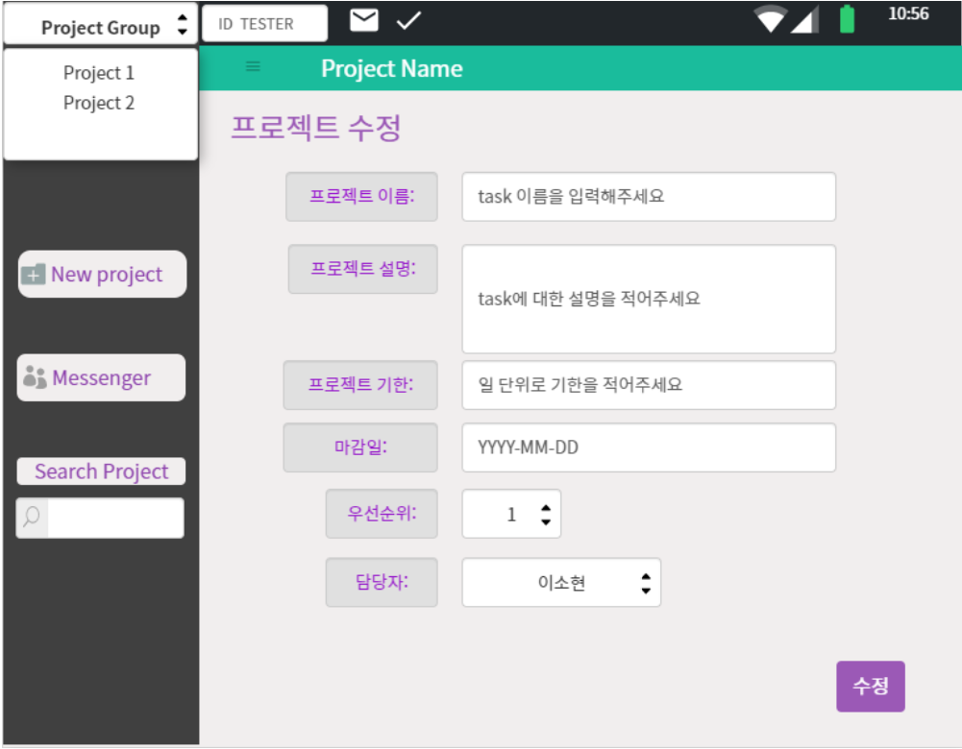
프로젝트 명 | 실시간 협업 관리 도구 | 문서 명 | UI 명세서
화면 명 | 프로젝트 수정 화면 | 화면 ID | SC010 | 버전 | 2019.05.03
관련 Use Case ID | UC010
협업 관리 도구의 프로젝트 관리 화면 화면이다.
화면 순서
화면 순서
목록2
선택한 프로젝트를 수정하기 위한 화면이다
수정하고자 하는 프로젝트의 내용을 수정하고 수정 버튼을 눌러 완료한다.
목록3
UI 요구사항
배경색은 눈이 편한 밝은 색으로(RGB값) 한다.
가장자리는 검은색(RGB값)으로 한다.
메뉴 목록을 표시하기 위해 회색(RGB값)으로 한다.
폰트는 맑은 고딕을 사용한다.
각 항목명은 직관적으로 한다.
이전화면으로 돌아가기 위한 확인 버튼은 보라색(RGB값)으로 한다.

Slide 24
프로젝트 명 | 실시간 협업 관리 도구 | 문서 명 | UI 명세서
화면 명 | 프로젝트 수정 화면 | 화면 ID | SC010 | 버전 | 2019.05.03
관련 Use Case ID | UC010
화면 입/출력 정보일람
번호 | I/O | I/O 명 | 항목 속성
1 | I/O | 사용자 아이디 입력 | Text
2 | I/O | 추가 | Push Button
3 | I/o | 확인 | Push Button
화면 입/출력 정보일람
번호 | I/O | I/O 명 | 항목 속성
1 | I | 프로젝트 이름 | Text Box
2 | I | 프로젝트 설명 | Text Box
3 | I | 프로젝트 기한 | Text Box
4 | I | 마감일 | Text Box
5 | I | 우선순위 | Drop Down
6 | I | 담당자 | Drop Down
7 | I | 수정 | Push Button
1
2
3
4
5
6
7

Slide 25
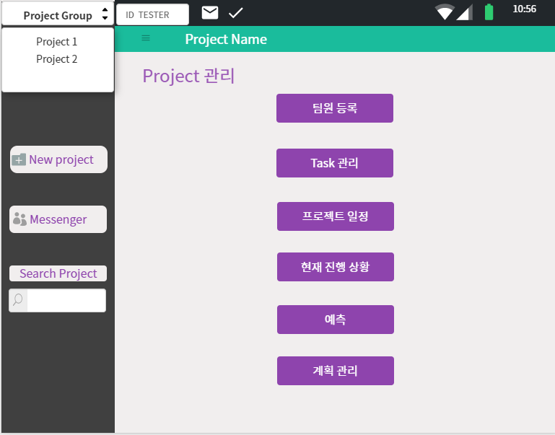
프로젝트 명 | 실시간 협업 관리 도구 | 문서 명 | UI 명세서
화면 명 | 프로젝트 관리 화면 | 화면 ID | SC011 | 버전 | 2019.05.03
관련 Use Case ID | UC011
협업 관리 도구의 프로젝트 관리 화면 화면이다.
화면 순서
화면 순서
목록2
원하는 기능을 선택하기 위한 버튼이다.
해당 버튼을 누르면 원하는 기능을 수행하는 창으로 넘어간다.
목록3
UI 요구사항
배경색은 눈이 편한 밝은 색으로(RGB값) 한다.
가장자리는 검은색(RGB값)으로 한다.
메뉴 목록을 표시하기 위해 회색(RGB값)으로 한다.
폰트는 맑은 고딕을 사용한다.
각 항목명은 직관적으로 한다.
이전화면으로 돌아가기 위한 확인 버튼은 보라색(RGB값)으로 한다.

Slide 26
프로젝트 명 | 실시간 협업 관리 도구 | 문서 명 | UI 명세서
화면 명 | 프로젝트 관리 화면 | 화면 ID | SC011 | 버전 | 2019.05.03
관련 Use Case ID | UC011
화면 입/출력 정보일람
번호 | I/O | I/O 명 | 항목 속성
1 | I/O | 사용자 아이디 입력 | Text
2 | I/O | 추가 | Push Button
3 | I/o | 확인 | Push Button
화면 입/출력 정보일람
번호 | I/O | I/O 명 | 항목 속성
1 | I | 팀원 등록 | Push Button
2 | I | Task 관리 | Push Button
3 | I | 프로젝트 일정 | Push Button
4 | I | 현재 진행상황 | Push Button
5 | I | 예측 | Push Button
6 | I | 계획 관리 | Push Button
목록2
목록3
1
2
3
4
5
6

Slide 27
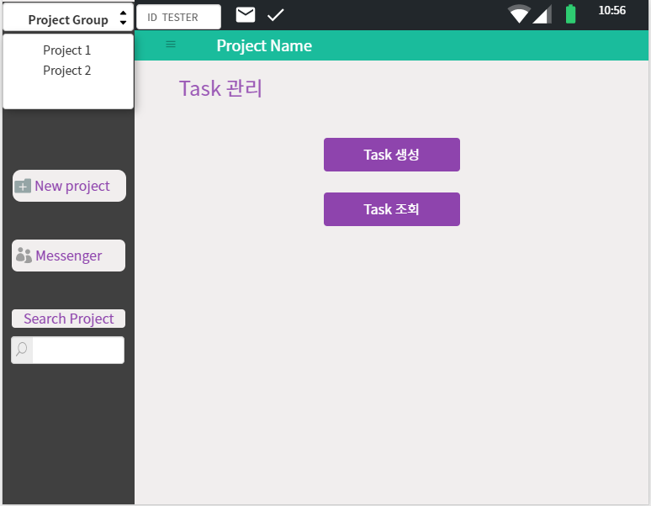
프로젝트 명 | 실시간 협업 관리 도구 | 문서 명 | UI 명세서
화면 명 | task 관리 화면 | 화면 ID | SC012 | 버전 | 2019.05.03
관련 Use Case ID | UC012,UC015
협업 관리 도구의 Task 관리 화면이다.
화면 순서
화면 순서
목록2
Task 생성 버튼을 누르기 task을 생성하기 위한 창이 나온다.
Task 조회 버튼을 누르면 여태까지 생성한 task들의 목록이 나오면서 task들을 수정 삭제할 수 있다.
목록3
UI 요구사항
배경색은 눈이 편한 밝은 색으로(RGB값) 한다.
가장자리는 검은색(RGB값)으로 한다.
메뉴 목록을 표시하기 위해 회색(RGB값)으로 한다.
폰트는 맑은 고딕을 사용한다.
각 항목명은 직관적으로 한다.
이전화면으로 돌아가기 위한 확인 버튼은 보라색(RGB값)으로 한다.

Slide 28
프로젝트 명 | 실시간 협업 관리 도구 | 문서 명 | UI 명세서
화면 명 | task 관리 화면 | 화면 ID | SC012 | 버전 | 2019.05.03
관련 Use Case ID | UC012,UC015
화면 입/출력 정보일람
번호 | I/O | I/O 명 | 항목 속성
1 | I/O | 사용자 아이디 입력 | Text
2 | I/O | 추가 | Push Button
화면 입/출력 정보일람
번호 | I/O | I/O 명 | 항목 속성
1 | I | 새로운 task 생성 | Push Button
2 | I | task 조회 | Push Button
1
2

Slide 29
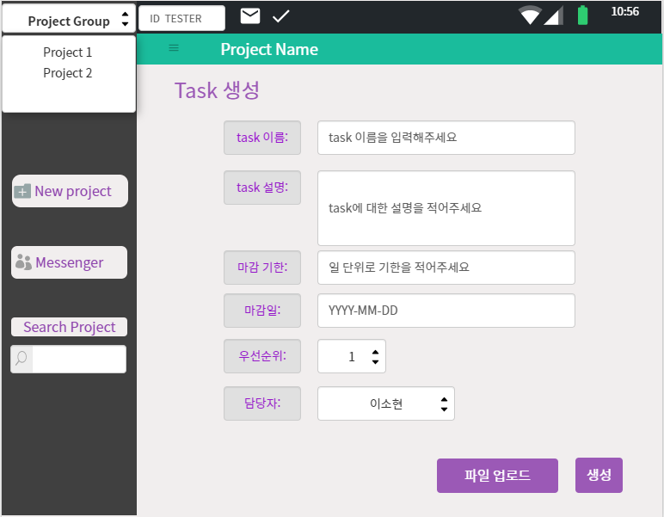
프로젝트 명 | 실시간 협업 관리 도구 | 문서 명 | UI 명세서
화면 명 | task 생성 화면 | 화면 ID | SC013 | 버전 | 2019.05.03
관련 Use Case ID | UC012
협업 관리 도구의 Task 생성 화면이다.
화면 순서
화면 순서
목록2
task에 대한 정보를 입력한다.
필요한 경우 파일 업로드 버튼을 눌러 필요한 파일을 업로드한다.
모든 정보를 기입한 후에 생성 버튼으로 task를 저장한다.
목록3
UI 요구사항
배경색은 눈이 편한 밝은 색으로(RGB값) 한다.
가장자리는 검은색(RGB값)으로 한다.
메뉴 목록을 표시하기 위해 회색(RGB값)으로 한다.
폰트는 맑은 고딕을 사용한다.
각 항목명은 직관적으로 한다.
이전화면으로 돌아가기 위한 확인 버튼은 보라색(RGB값)으로 한다.

Slide 30
프로젝트 명 | 실시간 협업 관리 도구 | 문서 명 | UI 명세서
화면 명 | task 생성 화면 | 화면 ID | SC013 | 버전 | 2019.05.03
관련 Use Case ID | UC012
화면 입/출력 정보일람
번호 | I/O | I/O 명 | 항목 속성
1 | I | task 이름 입력 | Text Box
2 | I | task에 대한 설명 입력 | Text Box
3 | I | 마감기한 입력 | Text Box
4 | I | 실제 마감 날짜 입력 | Text Box
5 | I | 우선순위 선택 | Drop Down
6 | I | 담당자 선택 | Drop Down
7 | I | 파일 업로드 | Push Button
8 | I | task 정보 저장 | Push Button
1
2
3
4
5
6
7
8

Slide 31
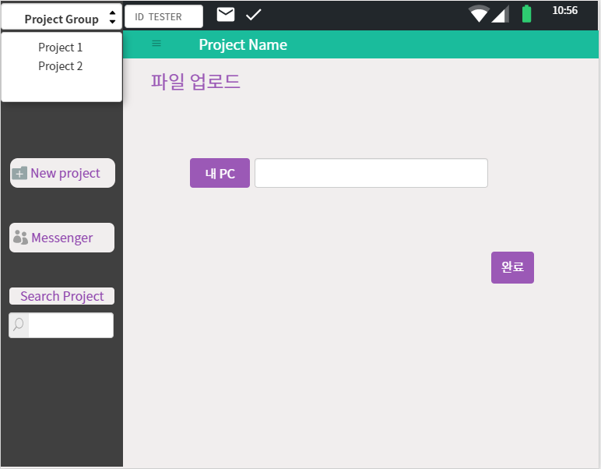
프로젝트 명 | 실시간 협업 관리 도구 | 문서 명 | UI 명세서
화면 명 | 파일 업로드 화면 | 화면 ID | SC014 | 버전 | 2019.05.03
관련 Use Case ID | UC017
협업 관리 도구의 파일 업로드 화면이다.
화면 순서
화면 순서
목록2
내pc 버튼을 눌러 업로드하고 싶은 파일을 선택한다.
완료 버튼으로 해당 파일을 업로드한다.
목록3
UI 요구사항
배경색은 눈이 편한 밝은 색으로(RGB값) 한다.
가장자리는 검은색(RGB값)으로 한다.
메뉴 목록을 표시하기 위해 회색(RGB값)으로 한다.
폰트는 맑은 고딕을 사용한다.
각 항목명은 직관적으로 한다.
업로드할 파일명을 확인할 수 있는 창이 있어야 한다..

Slide 32
프로젝트 명 | 실시간 협업 관리 도구 | 문서 명 | UI 명세서
화면 명 | 파일 업로드 화면 | 화면 ID | SC014 | 버전 | 2019.05.03
관련 Use Case ID | UC017
화면 입/출력 정보일람
번호 | I/O | I/O 명 | 항목 속성
1 | I | PC에서 파일 선택 | Push Button
2 | I | 업로드 | Push Button
1
2
6

Slide 33
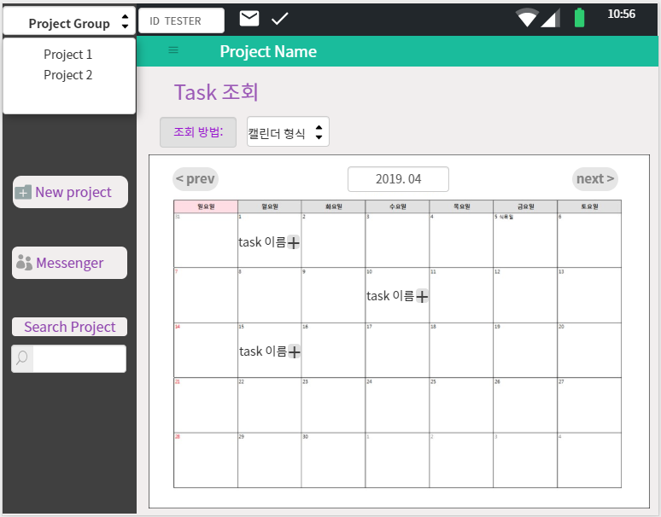
프로젝트 명 | 실시간 협업 관리 도구 | 문서 명 | UI 명세서
화면 명 | task 조회 화면(캘린더 형식) | 화면 ID | SC015 | 버전 | 2019.05.03
관련 Use Case ID | UC015
협업 관리 도구의 Task조회 화면이다.
화면 순서
화면 순서
목록2
캘린더 형식과 목록 형식 중 하나를 선택한다.
캘린더 형식의 경우 달력 위에 날짜 별로 task 이름을 알 수 있고 옆에 있는 +버튼을 누르면 해당 task에 대한 상세정보를 알 수 있다.
목록3
UI 요구사항
배경색은 눈이 편한 밝은 색으로(RGB값) 한다..
가장자리는 검은색(RGB값)으로 한다.
메뉴 목록을 표시하기 위해 회색(RGB값)으로 한다.
폰트는 맑은 고딕을 사용한다.
각 항목명은 직관적으로 한다.
달력은 한달을 기준으로 하고 년도와 월을 이동할 수 있는 버튼이 있어야 한다. 또한 각 날짜에 해당하는 task의 이름을 명시해야 한다.

Slide 34
프로젝트 명 | 실시간 협업 관리 도구 | 문서 명 | UI 명세서
화면 명 | task 조회 화면(캘린더 형식) | 화면 ID | SC015 | 버전 | 2019.05.03
관련 Use Case ID | UC015
화면 입/출력 정보일람
번호 | I/O | I/O 명 | 항목 속성
1 | I | P조회 형식 선택 | Drop down
2 | I | 상세 설명 보기 | Push Button
1
2
6

Slide 35
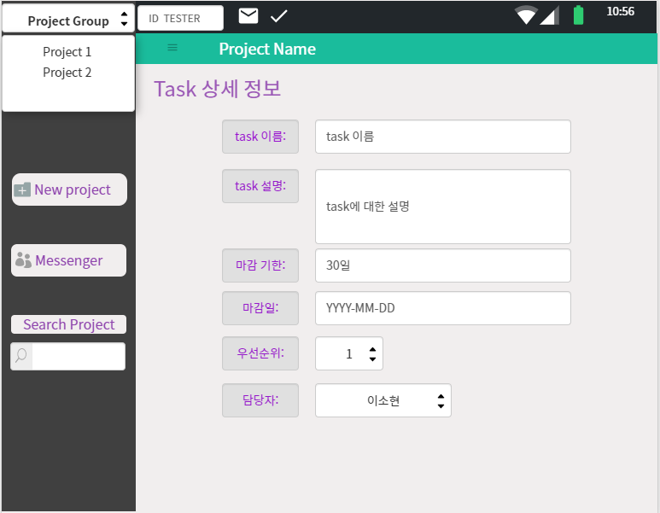
프로젝트 명 | 실시간 협업 관리 도구 | 문서 명 | UI 명세서
화면 명 | task 상세 정보 화면 | 화면 ID | SC016 | 버전 | 2019.05.03
관련 Use Case ID | UC015
협업 관리 도구의 Task 상세정보 화면이다.
화면 순서
목록2
Task의 현재 기입이 되어 있는 상세 내용을 확인한다.
목록3
UI 요구사항
배경색은 눈이 편한 밝은 색으로(RGB값) 한다.
가장자리는 검은색(RGB값)으로 한다.
메뉴 목록을 표시하기 위해 회색(RGB값)으로 한다.
폰트는 맑은 고딕을 사용한다.
각 항목명은 직관적으로 한다.
파일 업로드를 위한 버튼과 수정한 내용을 저장하기 위한 버튼이 필요하다.

Slide 36
프로젝트 명 | 실시간 협업 관리 도구 | 문서 명 | UI 명세서
화면 명 | task 상세 정보 | 화면 ID | SC016 | 버전 | 2019.05.03
관련 Use Case ID | UC015
화면 입/출력 정보일람
번호 | I/O | I/O 명 | 항목 속성
1 | O | task 이름 출력 | Text Box
2 | O | task에 대한 설명 출력 | Text Box
3 | O | 마감기한 출력 | Text Box
4 | O | 실제 마감 날짜 출력 | Text Box
5 | O | 우선순위 출력 | Text Box
6 | O | 담당자 출력 | Text Box
1
2
3
4
5
6
6

Slide 37
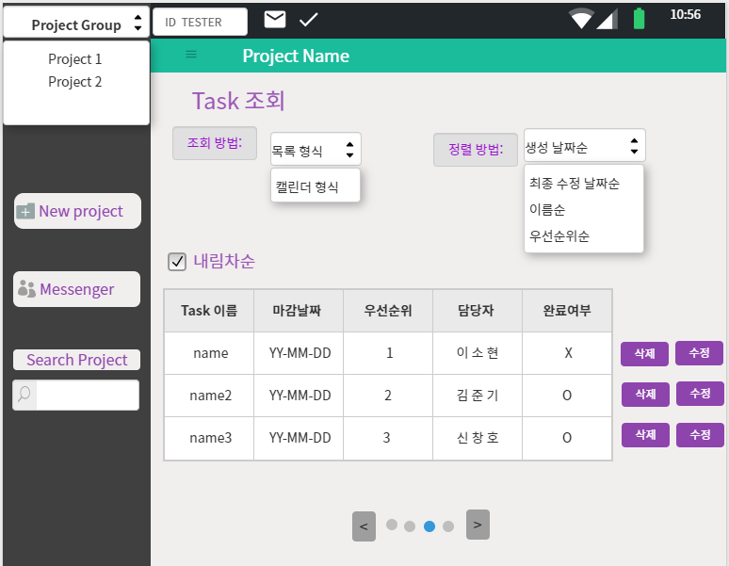
프로젝트 명 | 실시간 협업 관리 도구 | 문서 명 | UI 명세서
화면 명 | task 조회 화면(목록 형식), task 정렬 | 화면 ID | SC017 | 버전 | 2019.05.03
관련 Use Case ID | UC013,UC014,UC015,UC016
협업 관리 도구의 Task 조회 화면이다.
화면 순서
화면 순서
목록2
캘린더 형식과 목록 형식 중 하나를 선택한다.
목록 형식의 경우 정렬 방법을 선택하면 해당 방법대로 task들을 정렬하여 list 형식으로 보여준다.
정렬에 체크한 경우 정렬 방법에 따라 정렬하여 보여준다.
목록3
정렬
UI 요구사항
배경색은 눈이 편한 밝은 색으로(RGB값) 한다.
가장자리는 검은색(RGB값)으로 한다.
메뉴 목록을 표시하기 위해 회색(RGB값)으로 한다.
폰트는 맑은 고딕을 사용한다.
각 항목명은 직관적으로 한다.
조회 형식과 정렬방법을 선택할 수 있는 창을 제공해야하고 task들의 목록을 표로 보여주어야한다. 또한 task를 삭제, 수정하기 위한 버튼이 필요하다.

Slide 38
프로젝트 명 | 실시간 협업 관리 도구 | 문서 명 | UI 명세서
화면 명 | task 조회 화면(목록 형식) ,task 정렬 | 화면 ID | SC017 | 버전 | 2019.05.03
관련 Use Case ID | UC013,UC014,UC015,UC016
화면 입/출력 정보일람
번호 | I/O | I/O 명 | 항목 속성
1 | I/O | 조회 형식 선택 | Drop down
2 | I/O | 정렬 방법 선택 | Drop Down
3 | I/O | 해당 task 삭제 | Push Button
4 | I/O | 해당 task 수정 | Push Button
5 | I | 정렬 선택 | Check Box
목록2
목록3
1
2
5
정렬
3
4
6

Slide 39

프로젝트 명 | 실시간 협업 관리 도구 | 문서 명 | UI 명세서
화면 명 | task 수정 화면 | 화면 ID | SC018 | 버전 | 2019.05.03
관련 Use Case ID | UC014,UC017
협업 관리 도구의 TAST 수정 화면이다.
화면 순서
화면 순서
목록2
수정하고 싶은 정보를 수정한다.
파일 또한 수정할 수 있다.
정보를 모두 수정하였다면 수정 버튼을 눌러 수정된 내용을 저장한다.
목록3
UI 요구사항
배경색은 눈이 편한 밝은 색으로(RGB값) 한다.
가장자리는 검은색(RGB값)으로 한다.
메뉴 목록을 표시하기 위해 회색(RGB값)으로 한다.
폰트는 맑은 고딕을 사용한다.
각 항목명은 직관적으로 한다.
파일 업로드를 위한 버튼과 수정한 내용을 저장하기 위한 버튼이 필요하다.

Slide 40
프로젝트 명 | 실시간 협업 관리 도구 | 문서 명 | UI 명세서
화면 명 | task 수정 화면 | 화면 ID | SC018 | 버전 | 2019.05.03
관련 Use Case ID | UC014,UC017
화면 입/출력 정보일람
번호 | I/O | I/O 명 | 항목 속성
1 | I/O | task 이름 수정 | Text Box
2 | I/O | task에 대한 설명 수정 | Text Box
3 | I/O | 마감기한 수정 | Text Box
4 | I/O | 실제 마감 날짜 수정 | Text Box
5 | I/O | 우선순위 수정 | Drop Down
6 | I/O | 담당자 수정 | Drop Down
7 | I/O | 새로운 파일 업로드 | Push Button
8 | I/O | 수정 사항 저장 | Push Button
1
2
3
4
5
6
7
8

Slide 41
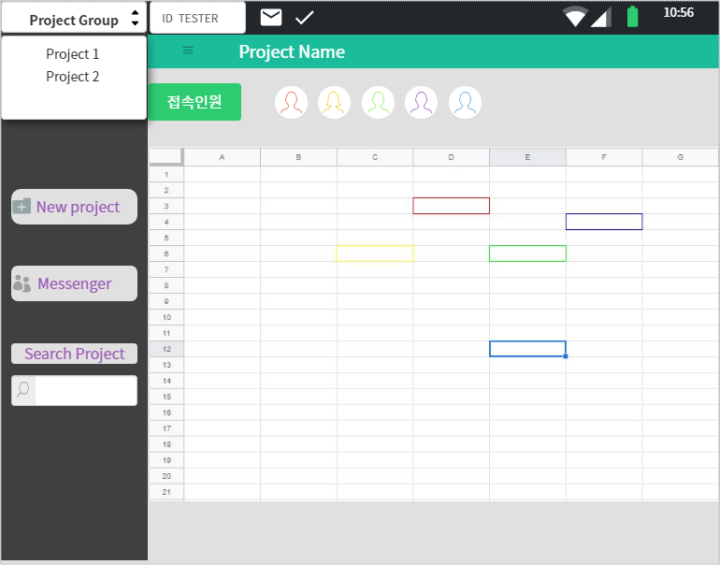
프로젝트 명 | 실시간 협업 관리 도구 | 문서 명 | UI 명세서
화면 명 | task 동시작업 화면 | 화면 ID | SC019 | 버전 | 2019.05.03
관련 Use Case ID | UC023
협업 관리 도구의 TASK 동시 작업 화면이다.
화면 순서
화면 순서
목록2
상단에 어떤 사용자가 접속하여 있는지 알 수 있다.
사용자가 내용을 입력하면 다른 사용자들도 입력 화면을 볼 수 있고, 수정할 수 있다.
목록3
UI 요구사항
배경색은 눈이 편한 밝은 색으로(RGB값) 한다.
가장자리는 검은색(RGB값)으로 한다.
메뉴 목록을 표시하기 위해 회색(RGB값)으로 한다.
폰트는 맑은 고딕을 사용한다.
각 항목명은 직관적으로 한다.

Slide 42
프로젝트 명 | 실시간 협업 관리 도구 | 문서 명 | UI 명세서
화면 명 | task 동시작업 화면 | 화면 ID | SC019 | 버전 | 2019.05.03
관련 Use Case ID | UC023
화면 입/출력 정보일람
번호 | I/O | I/O 명 | 항목 속성
1 | I/O | 접속 인원 | Push Button
1

Slide 43
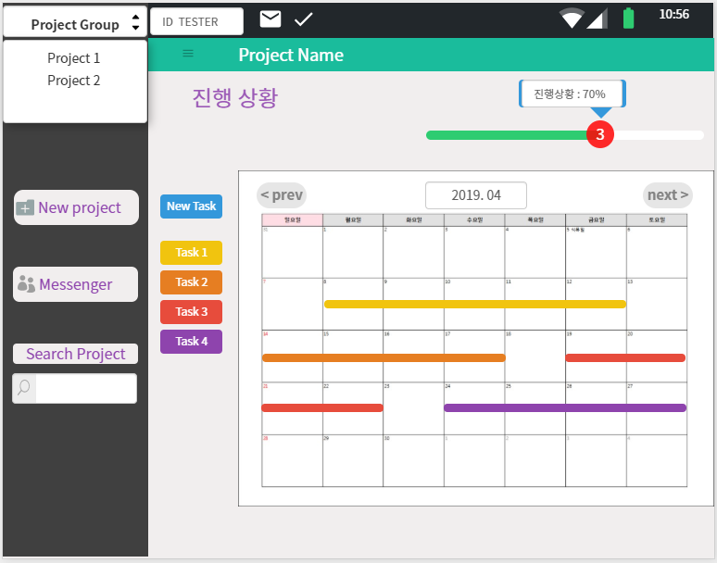
프로젝트 명 | 실시간 협업 관리 도구 | 문서 명 | UI 명세서
화면 명 | 현재 진행상황 화면 | 화면 ID | SC020 | 버전 | 2019.05.03
관련 Use Case ID | UC020
협업 관리 도구의 현재 진행상황화면이다.
목록1
화면 순서
목록2
현재 Task의 진행상황을 확인할 수 있도록 캘린더 형식으로 표현한다.
New Task 버튼을 누르면 새로운 Task를 추가할 수 있다.
Task별로 다른 색으로 표현된다.
현재 산출물, 진행도를 보여준다.
목록3
UI 요구사항
캘린더 배경은 흰색(RGB값)으로 한다.
각 Task의 색상은 중복되지 않는 랜덤(RGB값)으로 한다.
폰트는 맑은 고딕을 사용한다.
각 항목명은 직관적으로 한다.
New Task는 버튼으로 한다.
Task마다 색상과 이름은 박스로 표시한다.

Slide 44
프로젝트 명 | 실시간 협업 관리 도구 | 문서 명 | UI 명세서
화면 명 | 현재 진행상황 화면 | 화면 ID | SC020 | 버전 | 2019.05.03
관련 Use Case ID | UC020
화면 입/출력 정보일람
번호 | I/O | I/O 명 | 항목 속성
1 | I/O | New Task | Push Button
2 | I/O | Task 목록 | Rectangle Box
3 | O | 진행 상황 표시 | Tool tip Box
4 | O | Task 완료 개수 | Circle Box
5 | O | 진행상태 바 | Bar
6 | O | 캘린더 | Calendar
7 | I/O | 날짜 조정 | Text Box
8 | I/O | 월별 이동 | Push Button
3
5
4
1
6
7
8
2

Slide 45
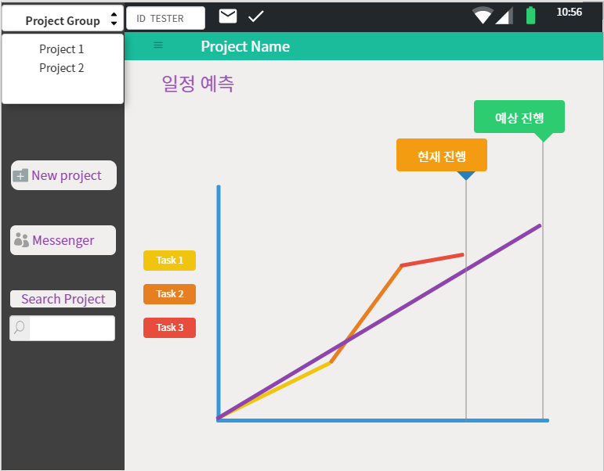
프로젝트 명 | 실시간 협업 관리 도구 | 문서 명 | UI 명세서
화면 명 | 일정 예측 화면 | 화면 ID | SC021 | 버전 | 2019.05.08
관련 Use Case ID | UC021
협업 관리 도구의 메인 화면이다.
목록1
화면 순서
목록2
프로젝트에서 계획된 일정과 현재진행상황을 비교 분석하여 앞으로 일정이 늦어질지, 빠르게 진행될지에 대한 간단한 코멘트를 보여준다.
목록3
UI 요구사항
배경색은 눈이 편한 밝은 색으로(RGB값) 한다.
각 Task의 색상은 중복되지 않는 랜덤(RGB값)으로 한다.
폰트는 맑은 고딕을 사용한다.
각 항목명은 직관적으로 한다.
New Task는 버튼으로 한다.
Task마다 색상과 이름은 박스로 표시한다.
Comment: 일정이( 계획대로/ 계획보다 늦게/ 계획보다 빠르게) 진행되고 있다.

Slide 46
프로젝트 명 | 실시간 협업 관리 도구 | 문서 명 | UI 명세서
화면 명 | 일정 예측 화면 | 화면 ID | SC021 | 버전 | 2019.05.08
관련 Use Case ID | UC021
화면 입/출력 정보일람
번호 | I/O | I/O 명 | 항목 속성
1 | O | Task 목록 | Rectangle Box
2 | O | 그래프 | graph
3 | O | 현재 진행 상황 표시 | Tool tip Box
4 | O | 예상 진행 상황 표시 | Tool tip Box
5 | O | 예측 코멘트 | Text Box
4
3
2
1
5
Comment: 일정이( 계획대로/ 계획보다 늦게/ 계획보다 빠르게) 진행되고 있다.

Slide 47
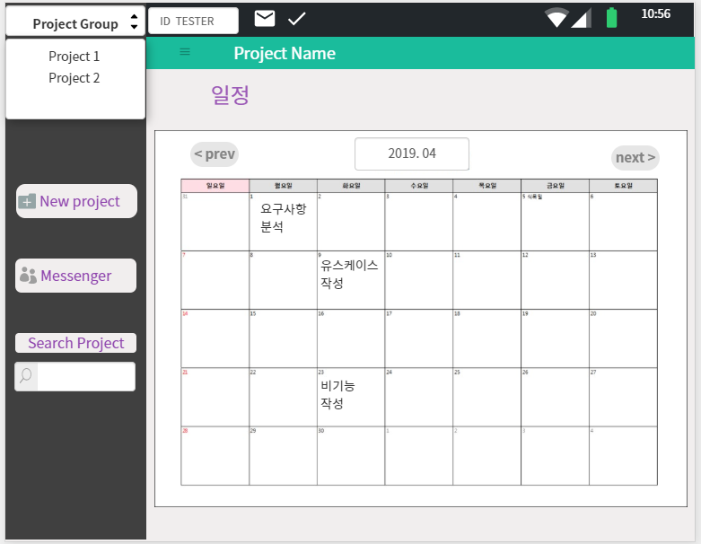
프로젝트 명 | 실시간 협업 관리 도구 | 문서 명 | UI 명세서
화면 명 | 일정 화면 | 화면 ID | SC022 | 버전 | 2019.05.08
관련 Use Case ID | UC019
협업 관리 도구의 메인 화면이다.
목록1
화면 순서
목록2
달력에 계획된 일정들을 날짜대로 표시해준다
목록3
UI 요구사항
배경색은 눈이 편한 밝은 색으로(RGB값) 한다.
각 Task의 색상은 중복되지 않는 랜덤(RGB값)으로 한다.
폰트는 맑은 고딕을 사용한다.
각 항목명은 직관적으로 한다.
달력의 배경은 흰색으로 하고 글씨는 검정색으로 한다.
Comment: 일정이( 계획대로/ 계획보다 늦게/ 계획보다 빠르게) 진행되고 있다.

Slide 48
프로젝트 명 | 실시간 협업 관리 도구 | 문서 명 | UI 명세서
화면 명 | 일정 화면 | 화면 ID | SC022 | 버전 | 2019.05.08
관련 Use Case ID | UC019
화면 입/출력 정보일람
번호 | I/O | I/O 명 | 항목 속성
1 | I | 달력 날짜 바꾸기 | Push Button
2 | O | 작업 알림 | text
1
2
Comment: 일정이( 계획대로/ 계획보다 늦게/ 계획보다 빠르게) 진행되고 있다.

Slide 49
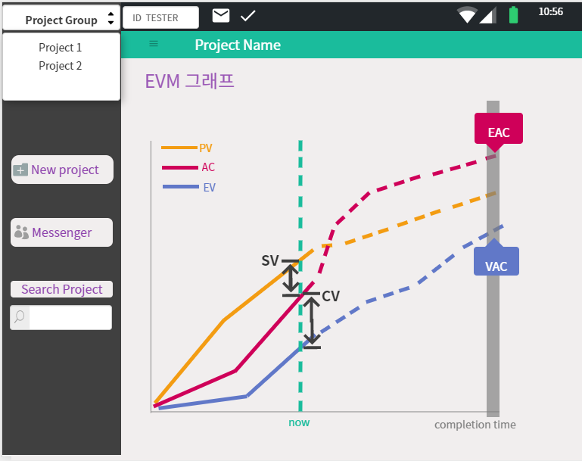
프로젝트 명 | 실시간 협업 관리 도구 | 문서 명 | UI 명세서
화면 명 | 일정 계획 관리 화면 | 화면 ID | SC023 | 버전 | 2019.05.08
관련 Use Case ID | UC022
협업 관리 도구의 메인 화면이다.
목록1
화면 순서
목록2
EVM을 이용하여 프로젝트의 앞으로의 방향성을 그래프로 제시한다.
간단한 코멘트를 출력하여 가이드라인을 제시한다.
목록3
UI 요구사항
배경색은 눈이 편한 밝은 색으로(RGB값) 한다.
각 Task의 색상은 중복되지 않는 랜덤(RGB값)으로 한다.
폰트는 맑은 고딕을 사용한다.
각 항목명은 직관적으로 한다.
New Task는 버튼으로 한다.
Task마다 색상과 이름은 박스로 표시한다.
Comment: 일정이( 계획대로/ 계획보다 늦게/ 계획보다 빠르게) 진행되고 있다. 비용을 고려했을때 (현재처럼 진행하는것이 좋다/ 일정을 빠르게 진행해야 한다/ 일정을 조금 여유롭게 진행해도 된다.)

Slide 50
프로젝트 명 | 실시간 협업 관리 도구 | 문서 명 | UI 명세서
화면 명 | 일정 계획관리화면 | 화면 ID | SC023 | 버전 | 2019.05.08
관련 Use Case ID | UC022
화면 입/출력 정보일람
번호 | I/O | I/O 명 | 항목 속성
1 | O | 그래프 | graph
2 | O | Task 목록 | Rectangle Box
3 | O | EAC 값 | Tool tip Box
4 | O | VAC 값 | Tool tip Box
5 | O | 예측 코멘트 | Text Box
3
1
2
4
5
Comment: 일정이( 계획대로/ 계획보다 늦게/ 계획보다 빠르게) 진행되고 있다. 비용을 고려했을때 (현재처럼 진행하는것이 좋다/ 일정을 빠르게 진행해야 한다/ 일정을 조금 여유롭게 진행해도 된다.)

